Slide 1
Классный час «Путь к успеху» 5 класс
Цель:
формировать у учащихся представления о составляющих успеха.
Задачи:
1. формировать позитивное отношение к себе
и окружающим, формировать положительный психологический климат в коллективе;
2. вырабатывать в сознании ученика концепцию
«Я - могу»;
3. активизировать ресурсы для стремления к успеху.

Slide 2
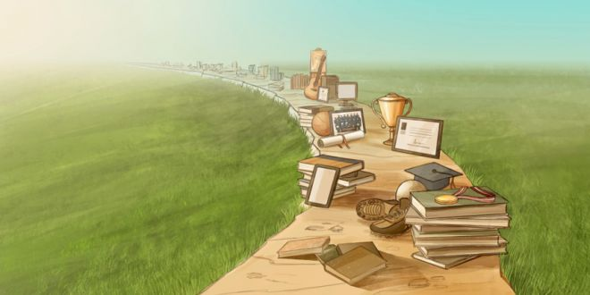
Путь к успеху
«Успех легко измерить. Это расстояние между тем, с чего вы начинали, и самым последним достижением» (Майкл Корда)

Slide 3
Качества успешного ученика
Трудолюбивый
Исполнительный
Терпеливый
Упорный
Волевой
Настойчивый
Аккуратный (опрятный)
Сосредоточенный
Решительный
Активный
Организованный

Slide 4
Качества успешного ученика
Добрый
Вежливый
Внимательный
Порядочный
Справедливый
Благодарный
Честный
Мудрый
Щедрый
Неравнодушный
Оптимистичный

Slide 5
Сила позитивного мышления
1. Радуйся ☺
2. Стремись к душевному спокойствию
3. Исключи из своей жизни
сквернословие
злость
зависть
4. Неси людям
- Добро и Свет
- Тепло и Радость

Slide 6
Когда мы улыбаемся, мы реже ошибаемся
И чаще награждаемся подарками судьбы.
Когда мы улыбаемся, мы жизнью наслаждаемся
И вмиг освобождаемся от горестей любых.
Улыбка - вещь бесплатная, простая и понятная,
Смешная и приятная, доступная для всех.
Когда мы улыбаемся, мы самоисцеляемся,
И силой наполняемся, дарующей УСПЕХ
Рецепт Успеха :
Если будешь улыбаться - все мечты начнут сбываться

Slide 14
Формула успеха
М Ж Ц П В Д
Мечта Желание Цель План Вера Действие
Успех

Slide 15
